Slide 1
8月版リリースノート
・クラウド型フルフィルメントサービスの変更点としては以下の通り。
カテゴリ | 変更概要 | 変更詳細 | 参考ページ
UIの変更 | SmartBilling連携時の禁則文字追加 | SmartBilling連携を利用する場合の禁則文字を追加しました | P.2
UIの変更 | 使用可能文字メッセージの変更 | SmartBilling連携を利用する場合の、口座振替時の「口座名義人名」の使用可能文字メッセージを変更しました | P.3
不具合修正 | 顧客アカウントメモの表示件数 | 顧客アカウントメモの件数が51件以上でも画面に表示されるようになりました | P.4
不具合修正 | 配送情報の宛名の桁数変更 | 配送情報の宛名の桁数が変更されました | P.5
UI翻訳の変更 | 商品画面に関する翻訳変更 | 商品ダウンロードのオプションに関する翻訳、商品購入可能数に関する翻訳を変更しました | P.6,7
UI翻訳の変更 | 請求画面に関する翻訳変更 | 為替計算がある場合の表記に関する翻訳を変更しました | P.8
UI翻訳の変更 | 顧客画面に関する翻訳変更 | 顧客に関する画面にて、「パーティー」を「関係者」へ翻訳変更しました | P.9
UI翻訳の変更 | 一括操作に関するエラー改善 | 一括操作に関する画面にて、エラー詳細が分かるように改善しました | P.10
その他 | Infonovaの改善・不具合修正 | 9.0.37 → 9.0.40へアップデート

Slide 2
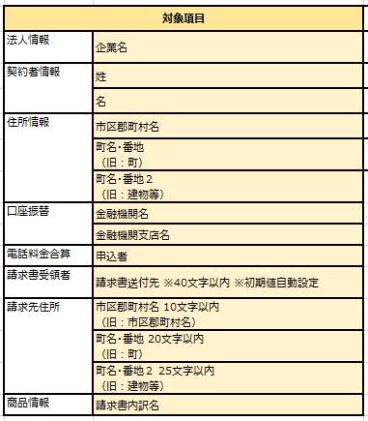
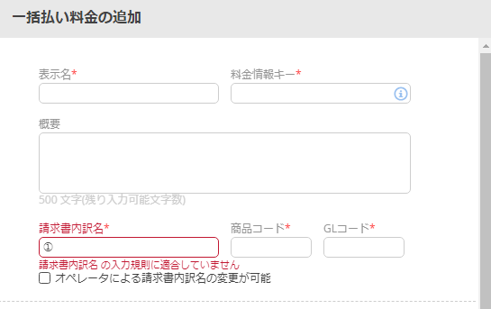
SmartBilling連携時の禁則文字追加
SmartBilling連携を利用する場合の、以下の項目の禁則文字を追加しました。
追加した禁則文字
※第1水準13区
※SmartBiling制限文字

Slide 3
使用可能文字メッセージの変更
SmartBilling連携を利用する場合の、口座振替時の「口座名義人名」に「ヲ」が
使用可能となりました。それに伴い、メッセージを変更しました。
修正前
修正後
メッセージに「ヲ」を追加しました

Slide 4
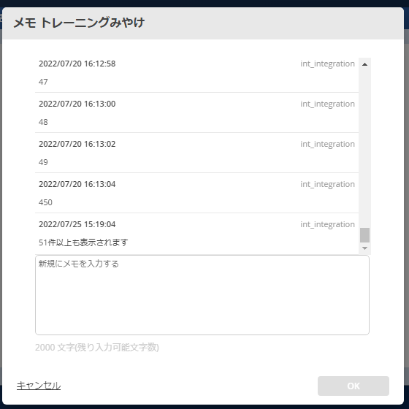
顧客アカウントメモの表示件数
顧客アカウントメモの件数が51件以上でも画面に表示されるようになりました。

Slide 5
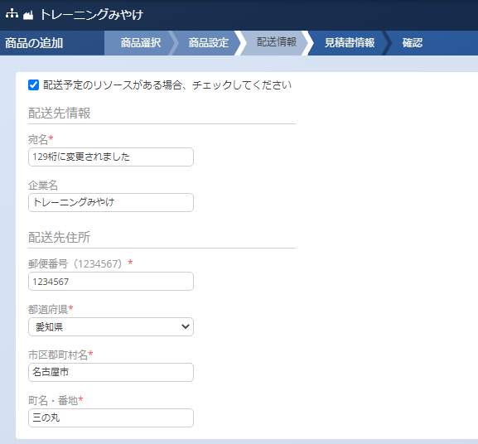
配送情報の宛名の桁数変更
配送情報の宛名の桁数が64桁から129桁に変更されました。

Slide 6
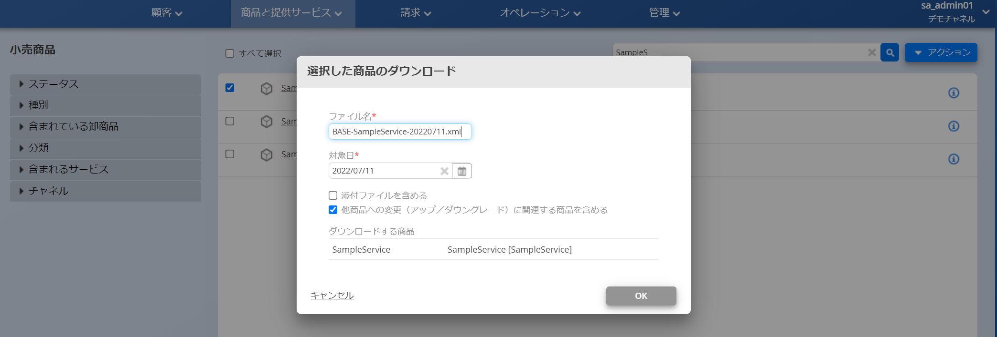
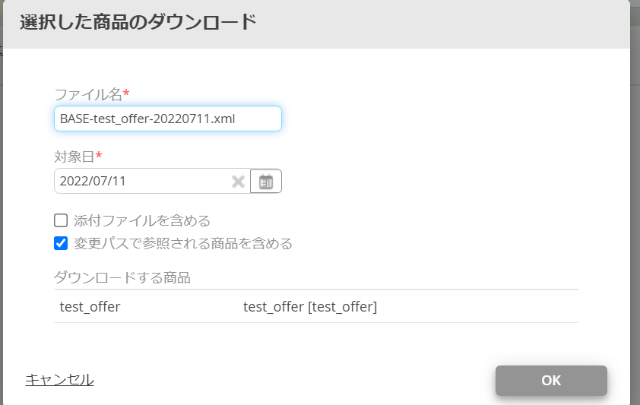
商品画面に関する翻訳変更(1/2)
商品画面に関する画面にて、下記のように翻訳変更しました。
商品ダウンロードのオプションに関する翻訳を変更
＜参考＞変更前画面

Slide 7
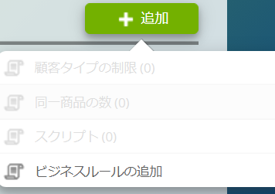
商品画面に関する翻訳変更(2/2)
商品画面に関する画面にて、下記のように翻訳変更しました。
商品購入可能数に関する翻訳を変更
＜参考＞変更前画面

Slide 8
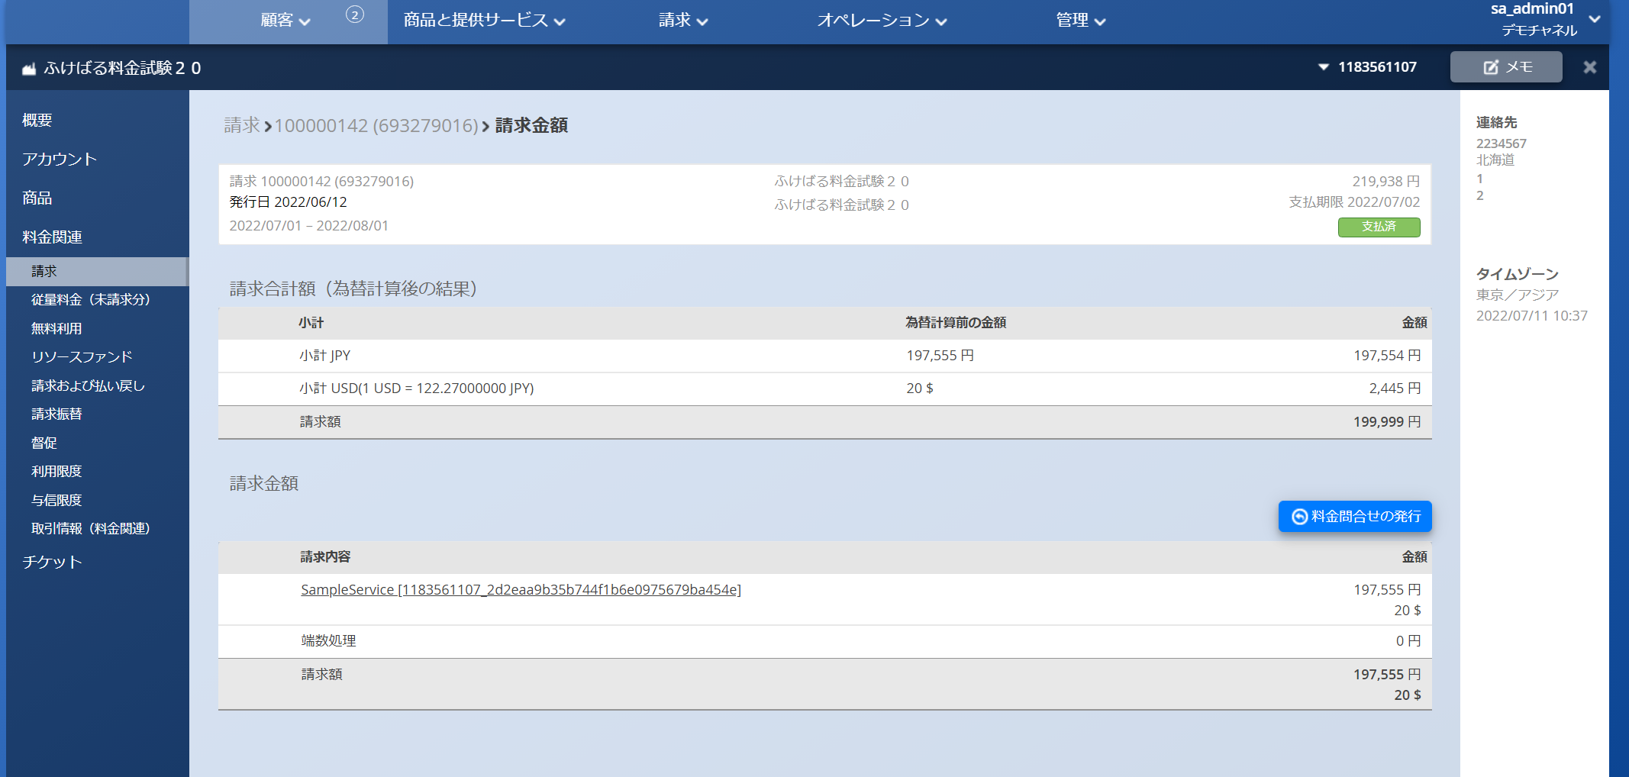
請求画面に関する翻訳変更
請求画面に関する画面にて、下記のように翻訳変更しました。
為替計算がある場合の表記に関する翻訳を変更

Slide 9
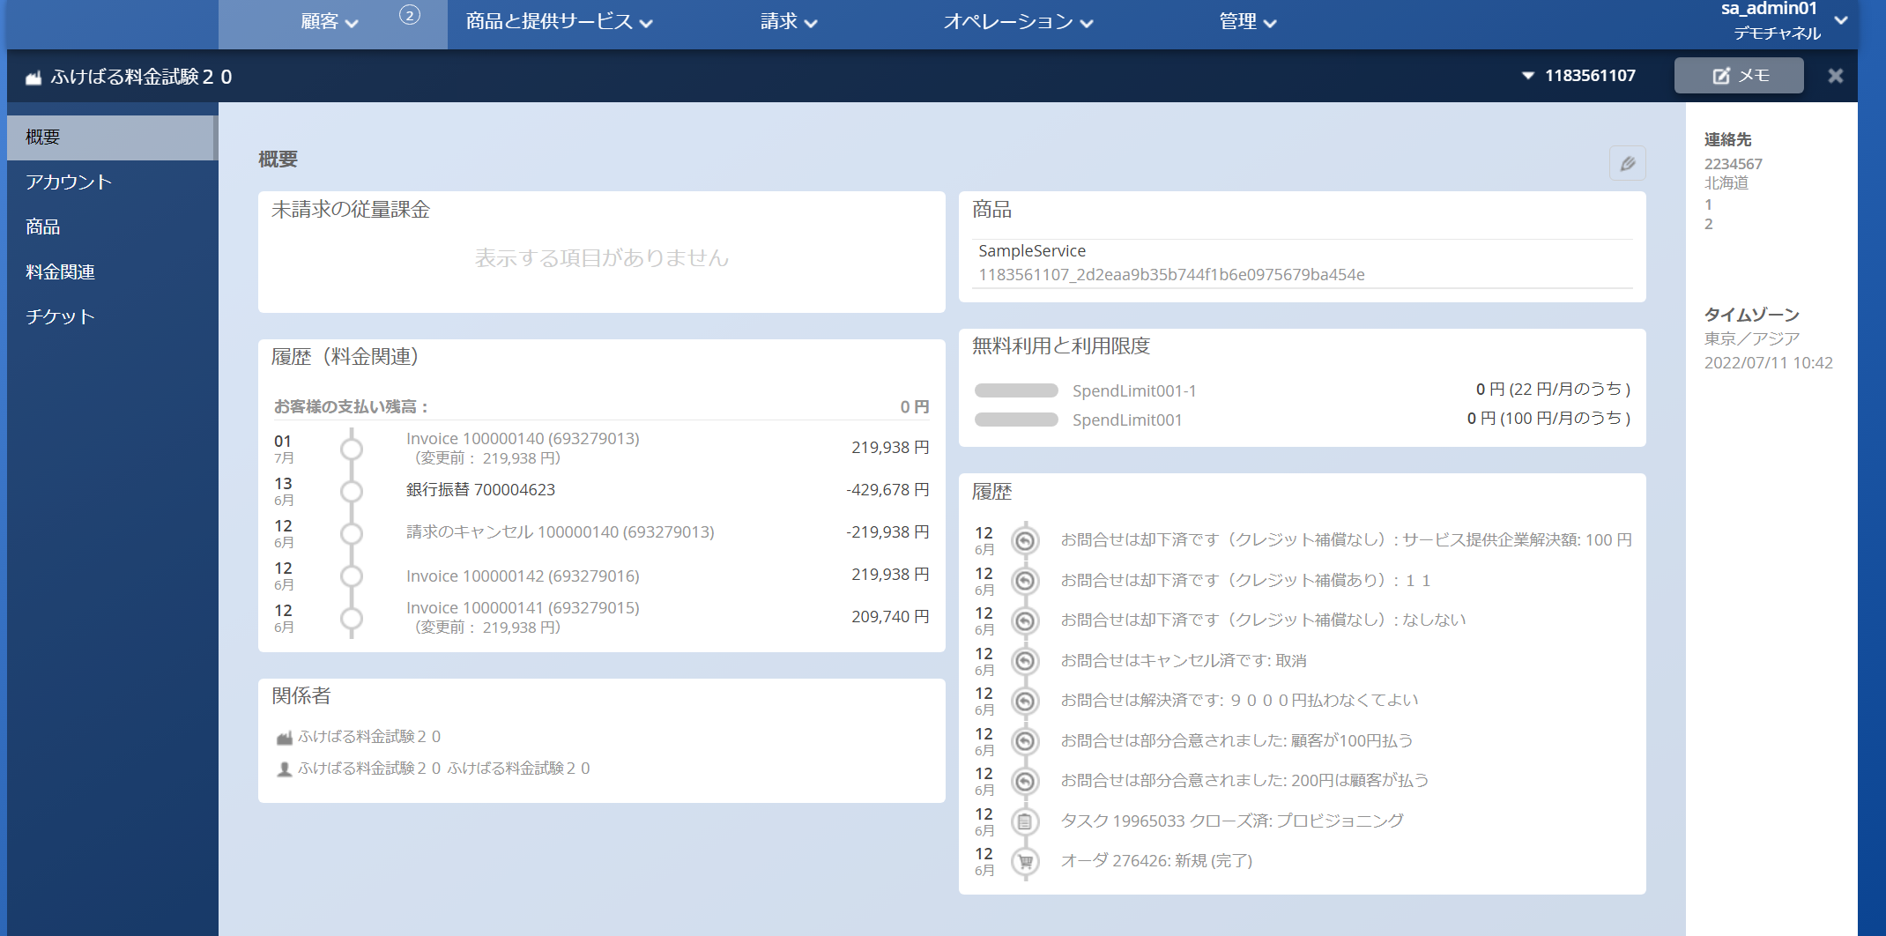
顧客画面に関する翻訳変更
顧客に関する画面にて、パーティーを関係者へ翻訳変更しました。
関係者情報の翻訳を変更

Slide 10
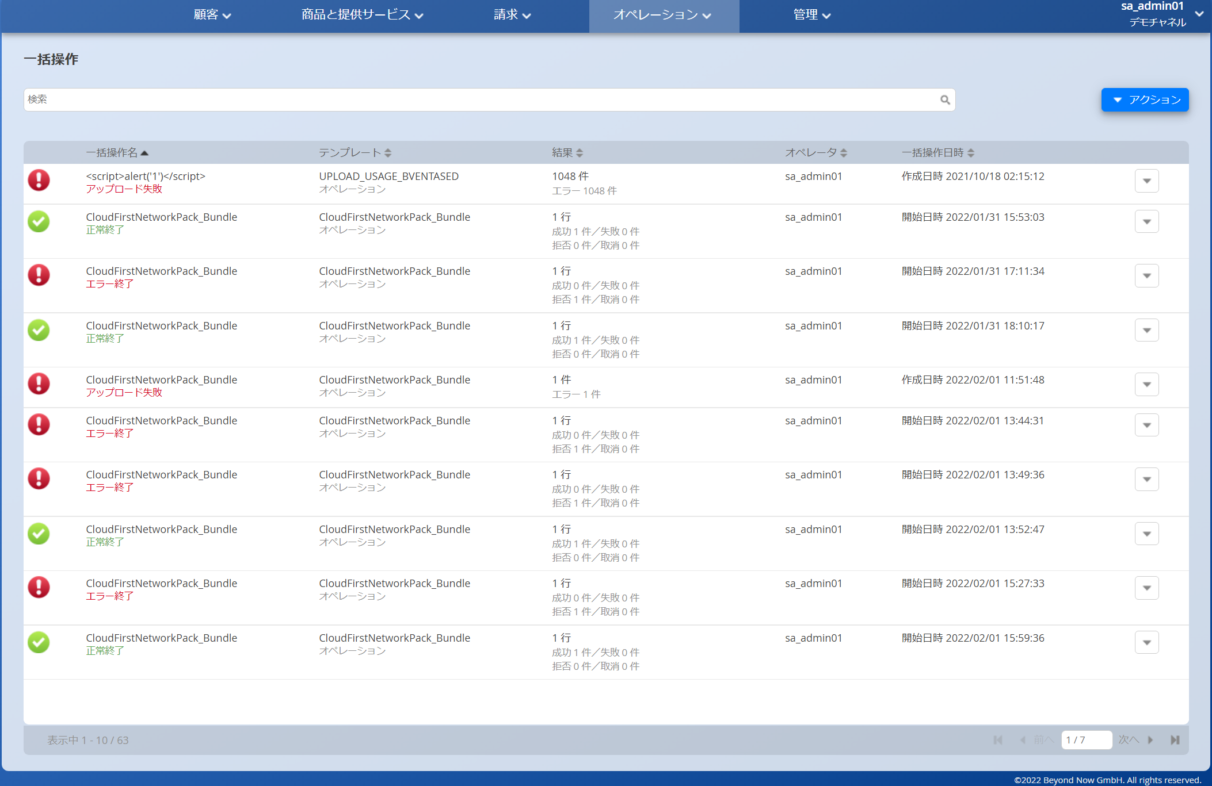
一括操作に関するエラー改善
一括操作に関する画面にて、下記のようにエラー詳細が分かるように改善しました。
エラー詳細の表示が改善されました

